Slide 1
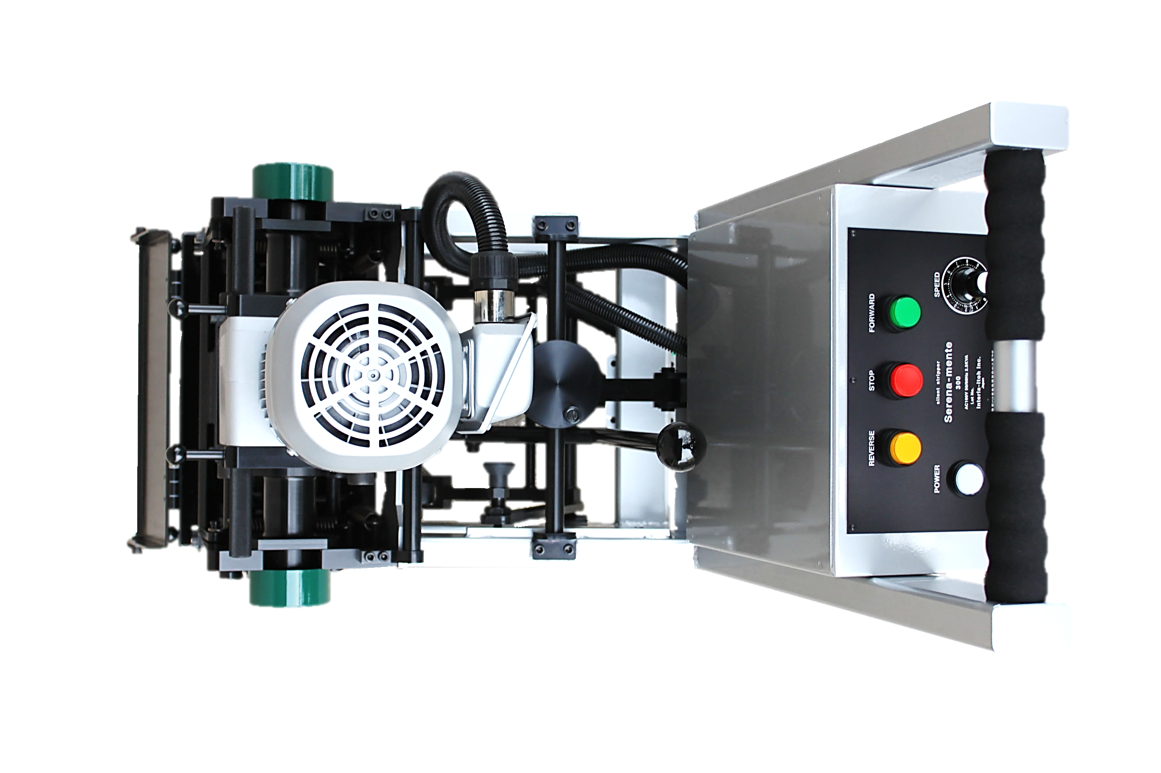
2016.5.21

Slide 2
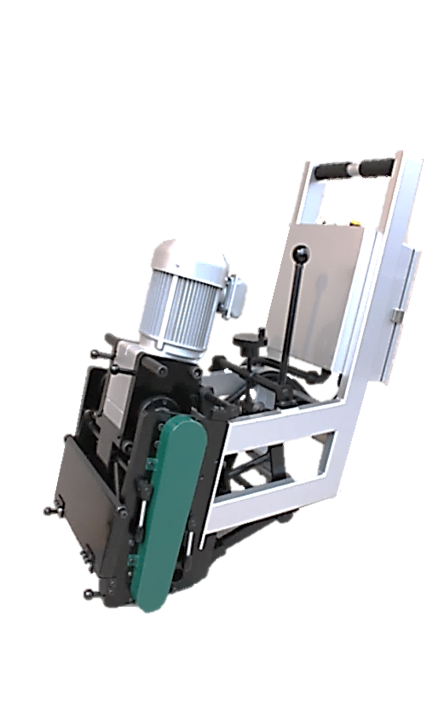
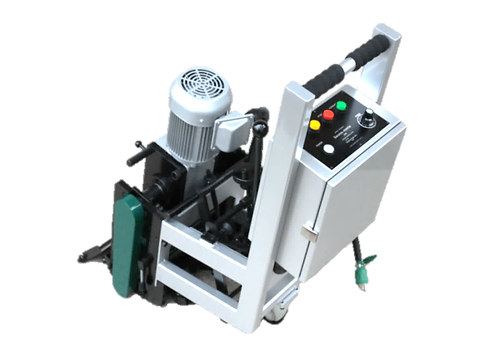
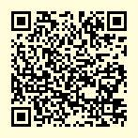
騒音レベルは、会話程度！
マンション・医療施設など、「居ながら工事」に最適です
特 長
「セレナ・メンテ」シリーズは、
長尺塩ビシート専用の無振動式
「静音自走式床材剥離機」です。
特許取得の独自機構により、従来の
1/10という驚異的な静音性と抜群の
剥離性能を兼ね備えた新しいタイプ
の剥離機です。また、剥離後の床下
地も平滑になり、下地作業を軽減でき
ます。振動・騒音・塵芥の発生を大
幅に改善した本製品は、マンション・
病院などの改修工事「居ながら工事」
に最適で、居住者・近隣等への負担を
軽減する環境配慮型の床材剥離機です。
苦情やトラブルの要因となる振動・
騒音の発生を減らすことができるため
「人と環境にやさしい、スマートな
改修工事」を実現できます。
（参照：騒音レベルの比較・QRコード）
セレナ･メンテ300型は、140型に比
べ、剥がし幅が約倍の300ｍｍです。
廊下やエントランスなど広い場所で
の剥離作業に適しています。
＜製品仕様＞
重 量 97kg
サイズ 幅 422ｍｍ
高さ 814ｍｍ
長さ 824ｍｍ
電 源 AC100V
50/60HZ
2.5KVA
剥離幅 300ｍｍ
速 度 12ｍ/1分 (最高速度）
無段変速装置により調節可能
動作選択 前進、後退、停止
長尺シート施工状態・製品素材によっては、使用できない場合もあります。また、改良のため仕様・外観・価格等を予告なしに変更する場合があります。
お問合せ先
２０㏈の差は、音圧差で
１０倍の差となります
一般社団法人 静音技術工法普及協会
TEL 043-497-2486 FAX 043-497-2497
Email info@silent-tec-assoc.or.jp

Slide 3
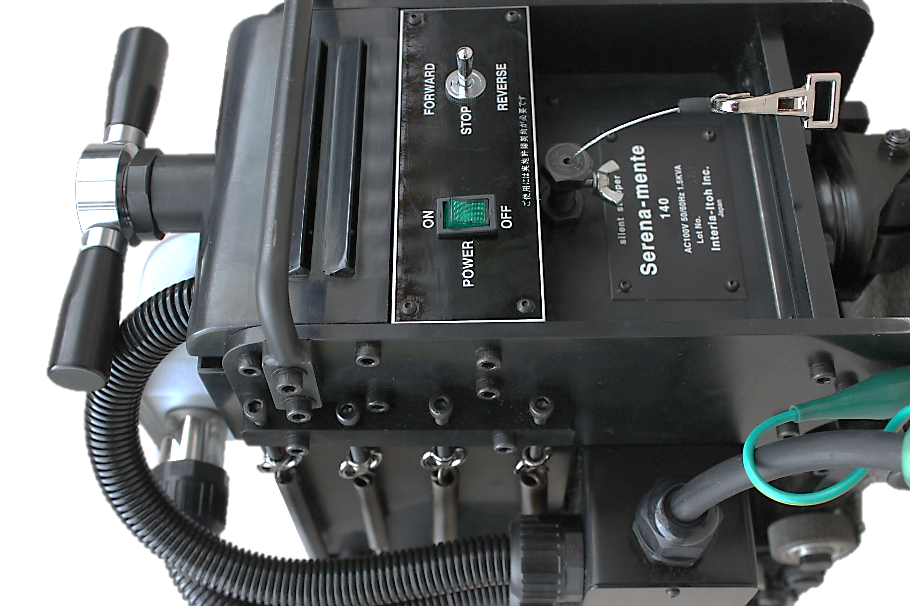
世界最高レベルの静音性

Slide 4
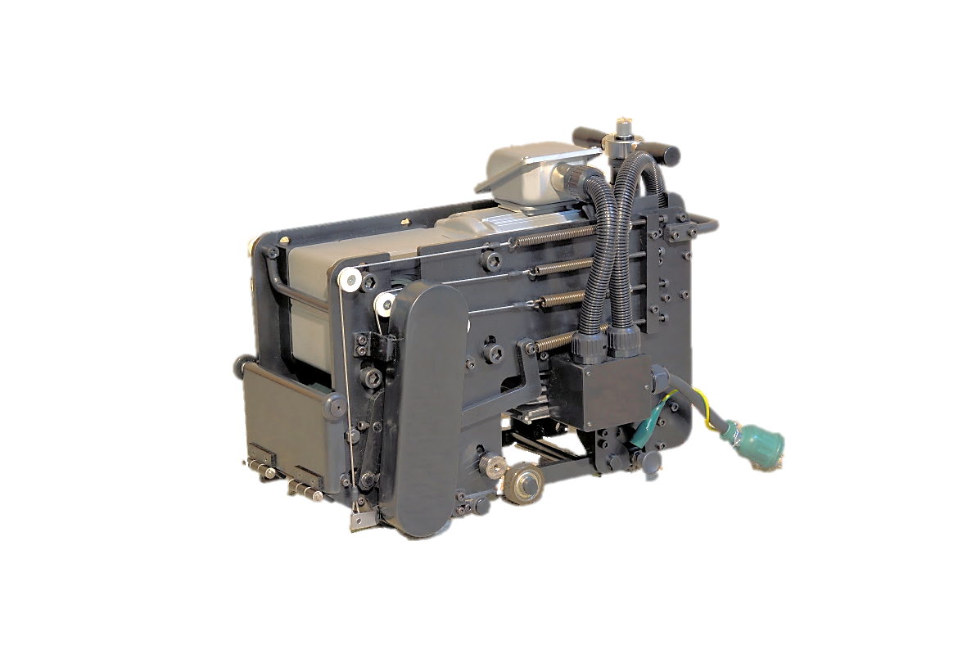
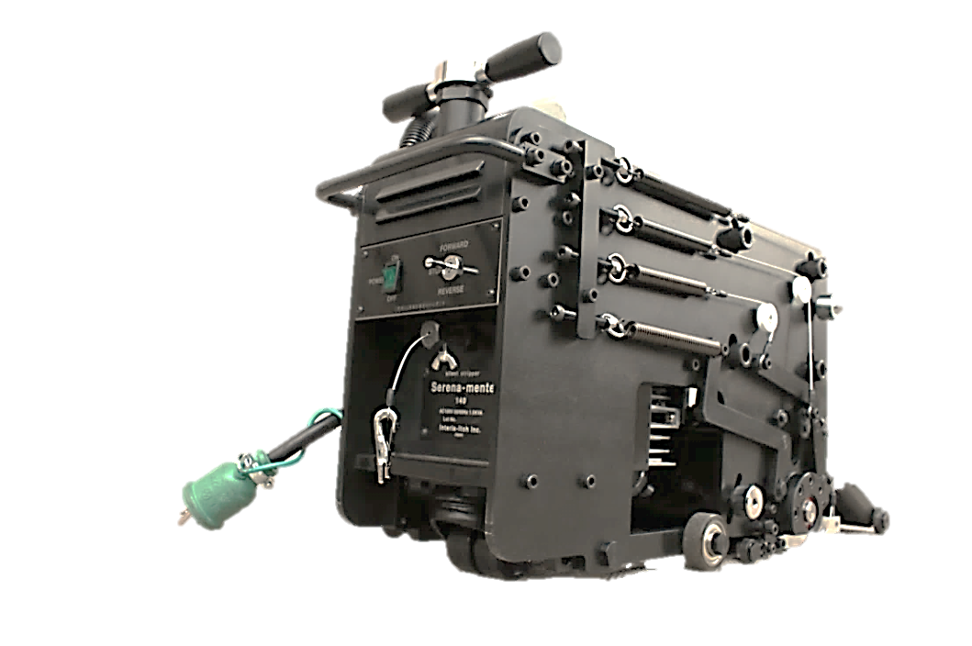
小型・軽量・ハイパワーモデル。狭い場所での作業に最適！
セレナ・メンテ140は、小型ながら抜群の剥離性能と静音性を発揮します
特 長
セレナ・メンテ140は、長尺塩ビシート
専用の無振動・静音自走式剥離機です。
従来機に比べ、驚異的に小さな作業音
での床材剥離作業が可能になりました。
マンションや病院など、居ながら工事
の際、問題となる騒音や振動・塵芥を
抑えることができ、入居者や入院患者・
近隣住民への負担を軽減することがで
きます。また、斬新な機構により、抜
群の剥離性能を発揮します。剥離後の
床下地も平滑になり、下地作業を軽減
できるので、効率的に床材の貼り替え
作業を行うことができます。セレナ・
メンテは、特許取得の無振動式メカニ
ズムにより、振動が広範囲に伝わるこ
とを防げますので、音だし作業の工程
管理が容易となります。塵芥の発生も
非常に少なくクリーンで落ち着いた作
業環境を実現できます。
セレナ・メンテ140は、300に比べ、
小型・軽量のため、機材搬入が容易と
なり、ベランダや狭い場所での作業に
最適です。
＜製品仕様＞
重 量 35kg
サイズ 幅 234ｍｍ
高さ 350ｍｍ
長さ 464ｍｍ
電 源 AC100V
50/60HZ
1.5KVA
剥離幅 140ｍｍ
速 度 12ｍ/1分 (最高速度）
無段変速装置により調節可能
動作選択 前進、後退、停止
長尺シート施工状態・製品素材によって使用できない場合
もあります。また、改良のため仕様・外観・価格等を予告
なしに変更する場合があります。
お問合せ先
小型・軽量モデル
一般社団法人 静音技術工法普及協会
TEL 043-497-2486 FAX 043-497-2497
Email info@silent-tec-assoc.or.jp

Slide 5
居ながら工事に最適
静かな方がいいじゃない

Slide 6
Interior Itoh Inc.

